Slide 1
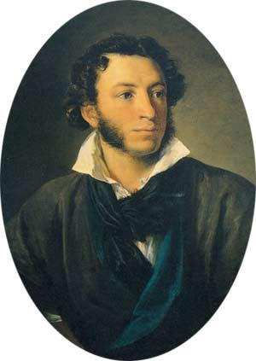
Образ вещего Олега в балладе А. С. Пушкина «Песнь о вещем Олеге»

Slide 3
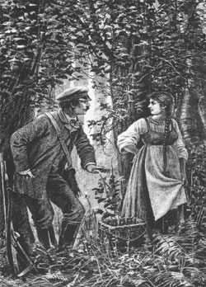
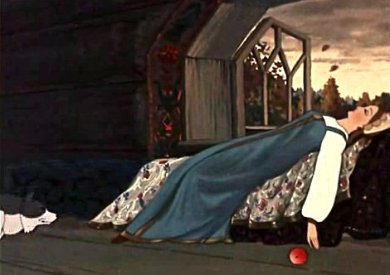
Назовите изученные произведения А.С.Пушкина

Slide 4
Назовите изученные произведения А.С.Пушкина
«Сказка о мертвой царевне и о семи богатырях»
«Барышня-крестьянка»

Slide 5
Баллада А.С.Пушкина «Песнь о вещем Олеге»
Почему Пушкин обращается к истории?
Что делает его рассказ живым?

Slide 6
Архаизмы или историзмы?
Архаизмы - устаревшие слова, которые имеют синонимы в современном русском языке;
Историзмы – не имеют синонимов в современном русском языке, служат для воссоздания эпохи в произведениях, это колоритообразующая лексика.
Пушкин использует историзмы: хазары, дружина, пращ, тризна и другие

Slide 7
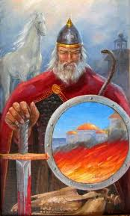
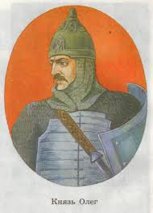
Олег – реальное историческое лицо

Slide 8
Баллада
Лирическое стихотворение с напряженным, острым сюжетом.
Герои баллады вступают в столкновение с внешними, неподвластными им силами. Баллада нередко содержит мораль, несет поучительный смысл.

Slide 9
Баллада и летопись
Баллада
Основана, как правило, на историческом событии
Поэзия
много средств художественной выразительности
Летопись
Основана, как правило, на историческом событии
Проза
изложение событий

Slide 10
Лингвистический анализ текста
«Вещий» - мудрый, умеющий предвидеть будущее.
Кто в балладе вещий?

Slide 11
План баллады
Предсказание кудесника
Решение, выбор Олега
Смерть как наказание?

Slide 12
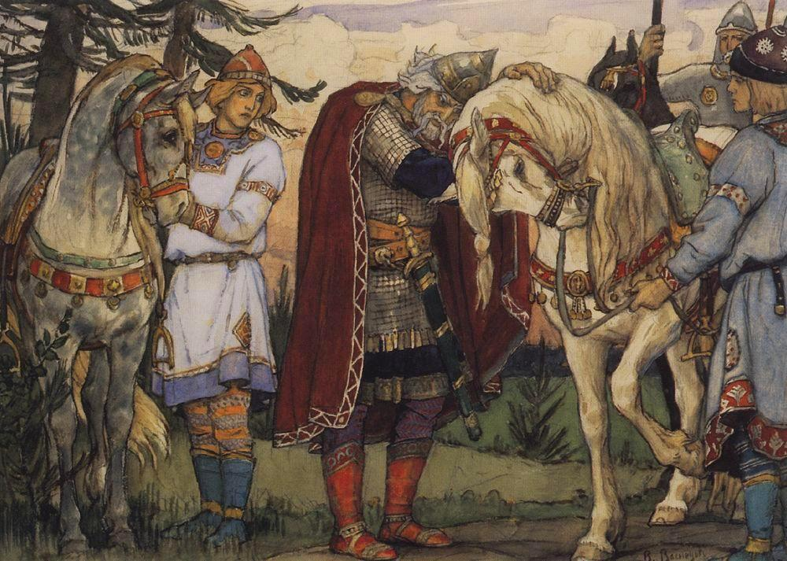
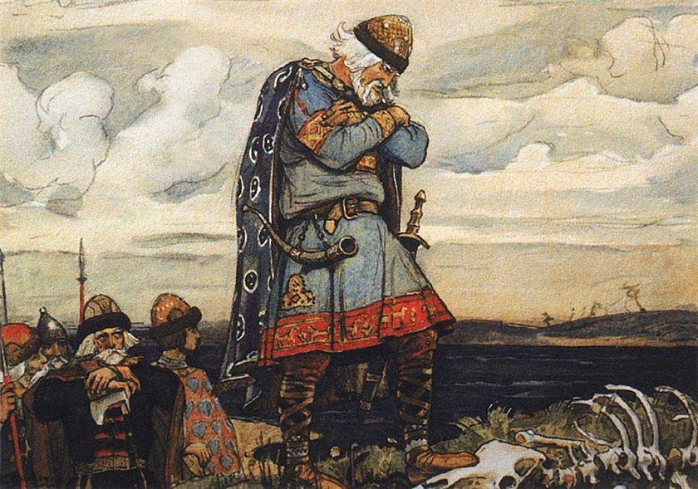

Slide 13
Домашнее задание
Эссе
«Почему Олег назван вещим?»

